Slide 1
L’installation électrique :
Correction

Slide 2
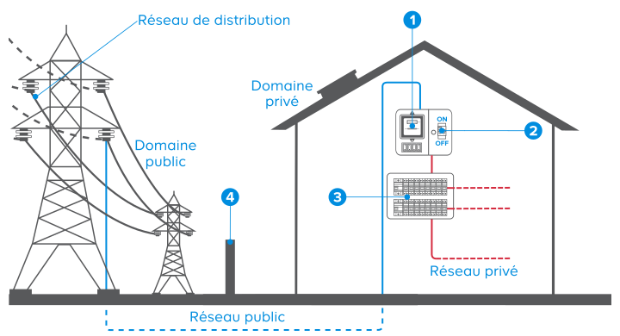
1. L’installation électrique : réseau public réseau privé
❶ : compteur
❷ : Disjoncteur abonné
❸ : tableau électrique
❹ : clôture du terrain privé

Slide 3
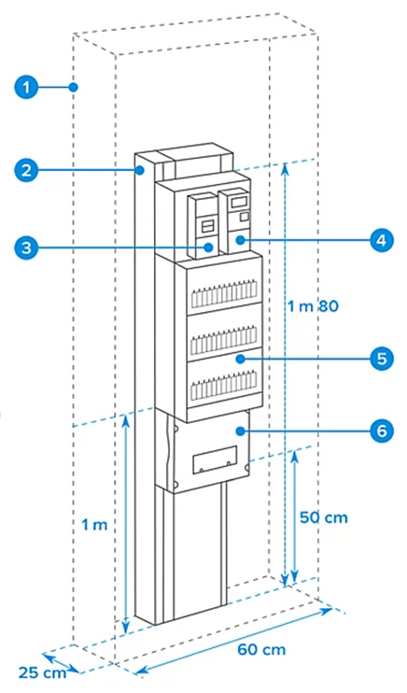
2. L’installation électrique : l’espace technique logement (ETEL)
❶ : ETEL
❷ : GTL (gaine technique de logement)
❸ : Compteur
❹ : Disjoncteur général d’abonné
❺ : Tableau divisionnaire ou de répartition
❻ : Tableau de communication

Slide 4
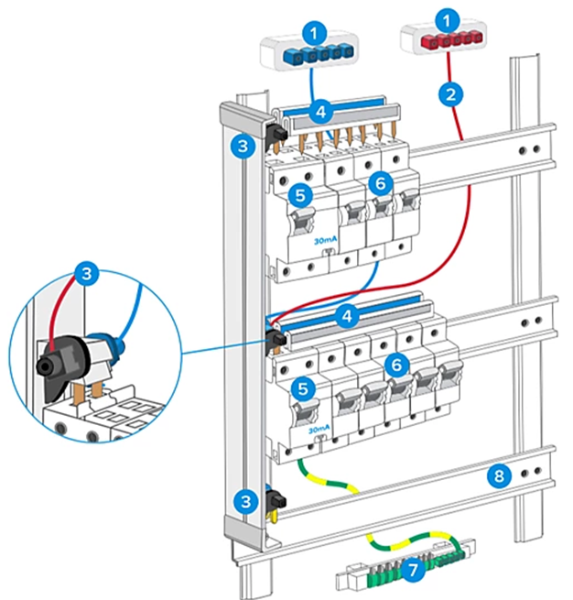
3. L’installation électrique : le tableau électrique :
❶ : Borniers de répartition de phase (rouge), de neutre (bleu)
❷ : Conducteurs (câbles et fils)
❸ : Connecteurs (peignes électriques)
❹ : Connecteurs horizontaux (peignes électriques)
❺ : Interrupteurs différentiels 30mA
❻ : Disjoncteurs divisionnaires
❼ : Bornier de raccordement à la terre
❽ : Rails métalliques support

Slide 5
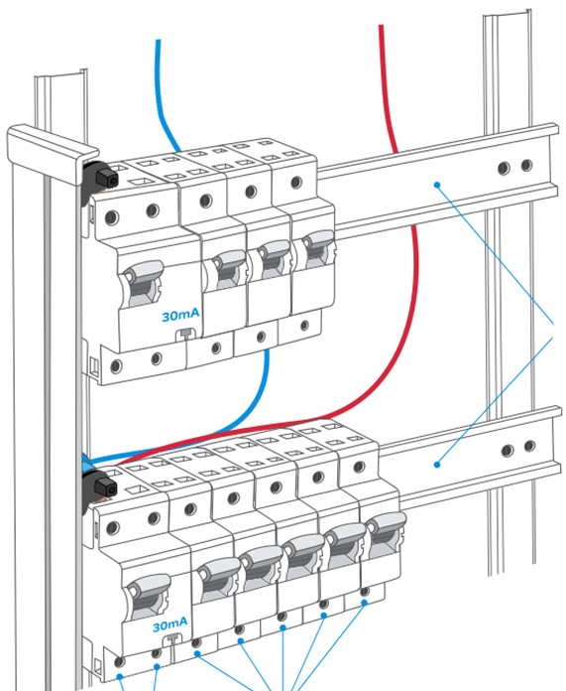
L’installation électrique : le tableau électrique : la taille :
La taille du tableau électrique :
Elle s’exprime en modules.
20% d’espace à garder libre (extension)
Disjoncteurs divisionnaires = 1 module
Interrupteur différentiel = 2 modules

Slide 6
L’installation électrique : le tableau électrique : la taille :
La taille du tableau électrique sera déterminer par :
vos besoins,
Le nombre de modules.
Nombre de modules | Nombre de rangée
13 | 1
26 | 2
39 | 3
52 | 4

Slide 7
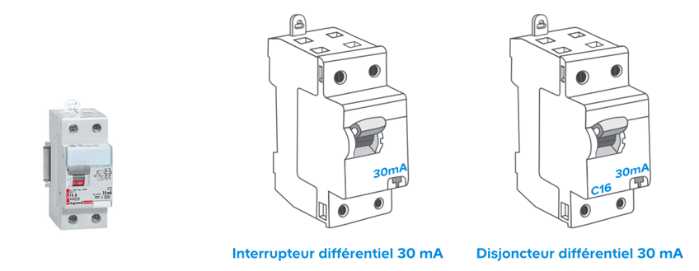
L’installation électrique : tableau électrique : les différents modules :
L’interrupteur et disjoncteur différentiels 30 mA :
L’interrupteur différentiel :
Il détecte les fuites de courant. Il mesure la différence de courant entre la phase (fil rouge) et le neutre (fil bleu). Si cette différence est supérieure à un niveau (seuil de déclenchement, exemple 30 mA) alors il coupe l’arrivée du courant.
Il doit être complété par des disjoncteurs divisionnaires.
Le disjoncteur différentiel :
Il combine la protection d’un interrupteur différentiel et d’un disjoncteur divisionnaire.
Différence de courant
Surintensité (surcharge)
Court-circuit

Slide 8
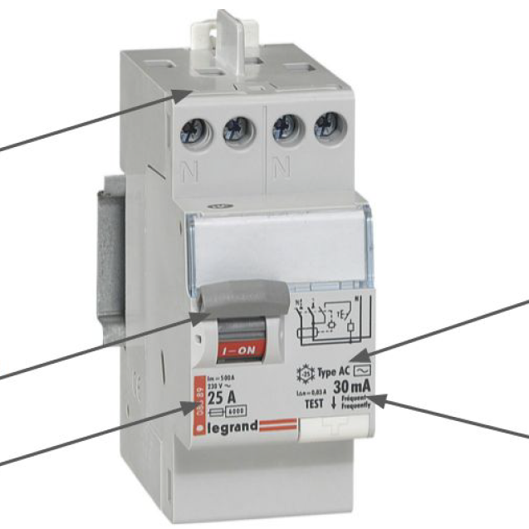
L’installation électrique : tableau électrique : les différents modules :
Présentation :
Bornes d’alimentation
Type
Mécanisme de coupure
Seuil de déclenchement
Intensité nominale
L’intensité nominale est le courant maximum admissible à ses bornes. La somme de la consommation de tous les appareils ne doit pas dépasser cette valeur. Calibre : 25 A, 40 A ou 63 A.

Slide 9
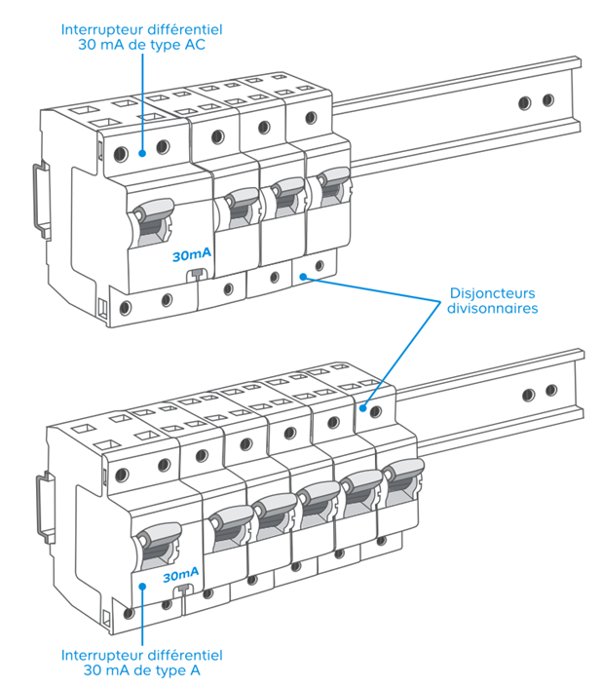
L’installation électrique : tableau électrique : les différents modules :
Les différents types de disjoncteur et d’interrupteur différentiels 30 mA :
Type AC :
Utilisé pour les prises électriques classiques et les éclairages (obligatoire).
Type A :
Utilisé pour les dispositifs spéciaux, la plaque de cuisson et la machine à laver(obligatoire).
Type HI ou HPI ou SI:
Utilisé pour les circuits spécialisés type congélateur, informatique ou alarme (pas obligatoire). Permet d’éviter les déclenchements intempestifs.

Slide 10
L’installation électrique : tableau électrique : les différents modules :
 | Type AC | Type A | Type Hi/Hpi/Si
Circuits de prises de courant
Circuits d’éclairage
Circuits spécialisés autres que ceux protégés par le type A
Circuits spécialisés forte puissance
Appareils à protéger des coupures intempestives (réfrigérateur, congélateur, matériel info, alarme)
α
α
-
α
α
-
α
α
-
-
α
-
-
-
α

Slide 11
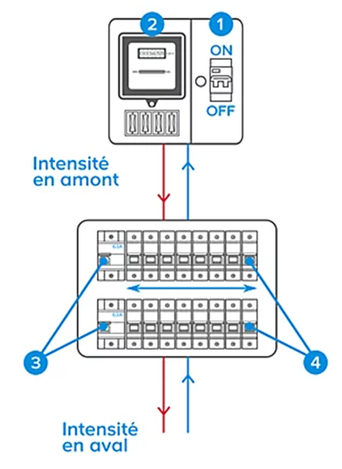
L’installation électrique : tableau électrique : les différents modules :
Calibre de l’interrupteur / disjoncteur différentiel 30 mA :
Pour définir le calibre pour supporter une intensité maximale indiquée sur l’appareil (25 A, 40 A, 63 A …). :
❶ Disjoncteur général d’abonné
❷ Compteur
❸ Interrupteurs différentiels
❹ Disjoncteurs divisionnaires

Slide 12
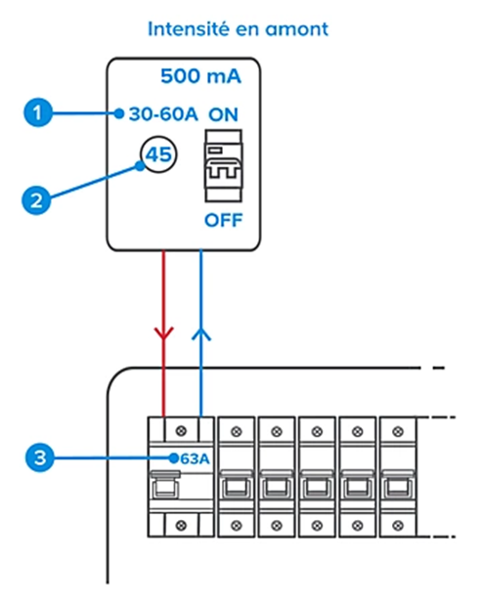
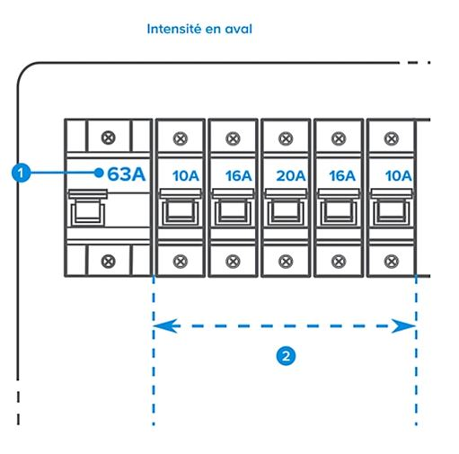
L’installation électrique : tableau électrique : les différents modules :
Intensité en amont : | Intensité en aval :
❶ Etendue possible du calibre ❷ Réglage choisi du calibre ❸ Calibre de l’interrupteur différentiel | ❶ Calibre de l’interrupteur différentiel ❷ Somme des ampérages des disjoncteurs divisionnaires

Slide 13
L’installation électrique : tableau électrique : les différents modules :
A retenir sur l’interrupteur / disjoncteur différentiel :
N’oubliez pas les règles de la norme NF C 15-100 :
Au moins 2 interrupteurs différentiels 30 mA
le premier de type AC : protection éclairage et prises,
le second de type A : protection des appareils à forte puissance et autres circuits d’éclairage et prises.
Une rangée de disjoncteurs divisionnaire par interrupteur différentiel.
Pas plus de 8 disjoncteurs divisionnaires par rangées après chaque interrupteur différentiel.

Slide 14
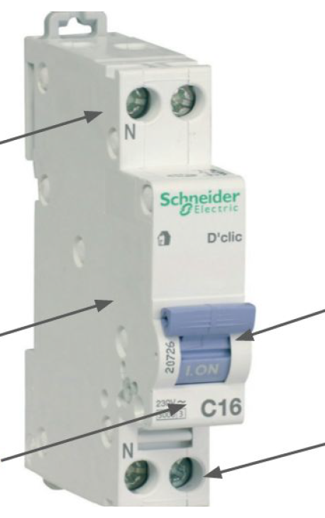
L’installation électrique : tableau électrique : les différents modules :
Les disjoncteurs divisionnaires :
Rôle :
Il protège contre les surcharges et les courts circuits.
Bornes d’alimentation
Mécanisme de coupure
Mécanisme de coupure
Départ vers le circuit à protéger
Calibre du disjoncteur

Slide 15
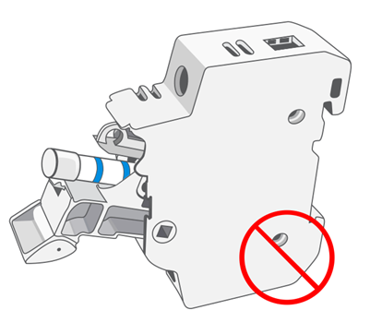
L’installation électrique : tableau électrique : les différents modules :
Le coupe-circuit (fusible) :
Interdit par la norme dans le neuf et les grosses rénovations

Slide 16
L’installation électrique : tableau électrique : les différents modules :
Norme d’installation sur les disjoncteurs :
 | Nombre minimun de circuits / habitation | Nombre maximum d’équipements / circuit | Intensité maximum du disjoncteur
Circuit éclairage :
Circuit de prises (1,5 mm²) :
Circuit de prises (2,5 mm²) :
Circuits spécialisés gros électroménagers (2,5 mm²) :
Circuits spécialisés plaque de cuisson (6 mm²) :
Circuit spécialisé chauffage électrique (2,5 mm²) :
Circuit spécialisé volets roulants (1,5 mm²) :
< 35 m² : 1
> 35 m² : 2
8
16 A
-
8
16 A
-
12
20 A
3
1
20 A
1
1
32 A
1 / tranche 4500 W
-
20 A
3
1
16 A

Slide 17
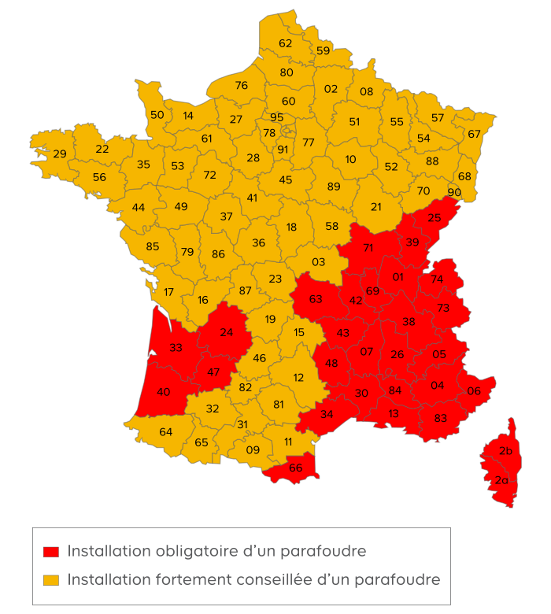
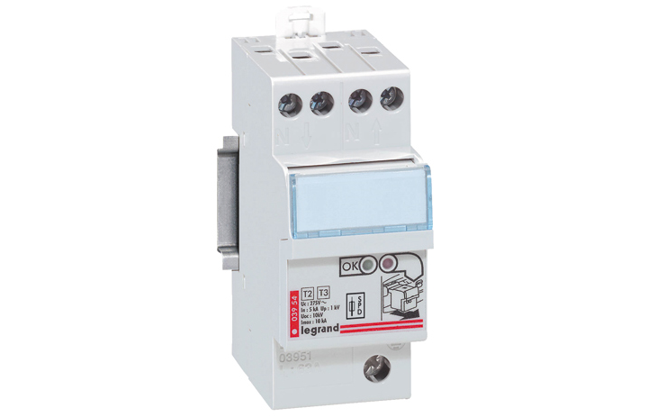
L’installation électrique : tableau électrique : les différents modules :
Le parafoudre :
Rôle :
Installé en tête de l’installation électrique, il évacue les surtensions générées par la foudre, vers la terre.

Slide 18
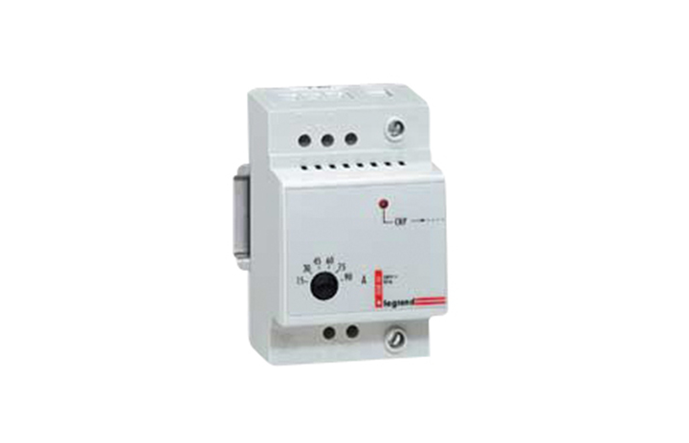
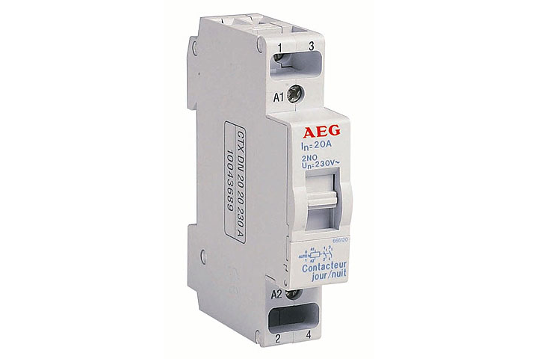
L’installation électrique : tableau électrique : les différents modules :
Le délesteur :
Rôle :
Il permet de gérer l’utilisation de la puissance sur l’ensemble des circuits en coupant momentanément certaines alimentations.
Le contacteur jour / nuit :
Rôle :
Il permet de bénéficier des tarifs heures creuses (la nuit) du fournisseur d’électricité (abonnement nécessaire). Exemple le chauffe-eau.

Slide 19
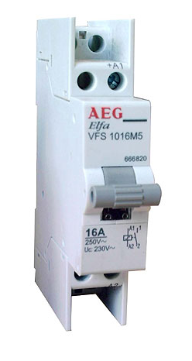
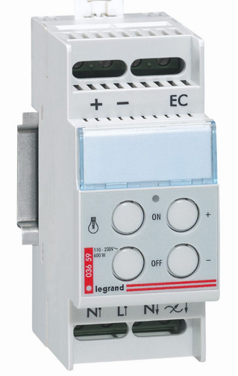
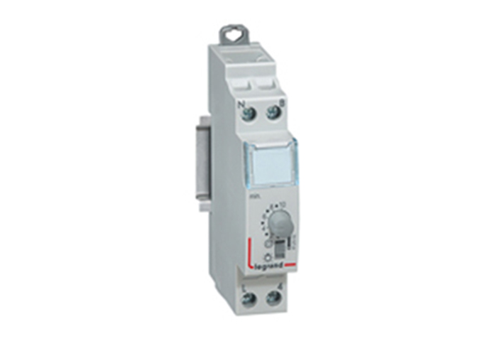
L’installation électrique : tableau électrique : les différents modules :
Le télérupteur :
Rôle :
Permet d’avoir plusieurs points d’allumage d’un éclairage (couloirs, cages d’escaliers, …).
Le télévariateur modulaire :
Rôle :
Il joue le même rôle qu’un télérupteur mais il permet en plus de faire varier la puissance de l’éclairage.
La minuterie ou le relai temporisé :
Rôle :
Elle permet l’extinction automatique d’un éclairage après un temps prédéfini (cages d’escaliers, sous-sols, …)

Slide 20
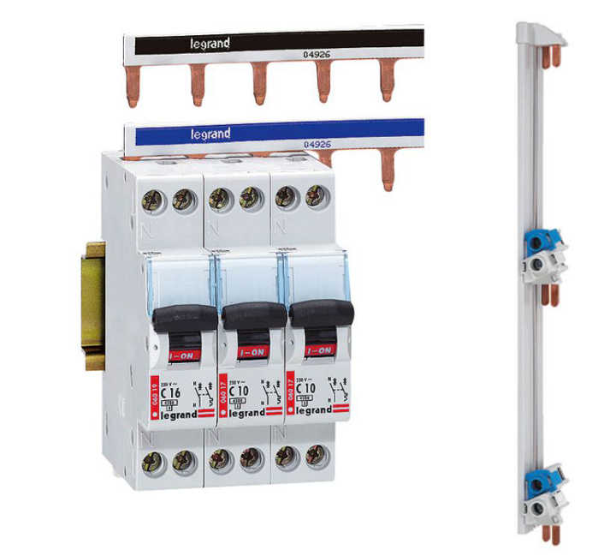
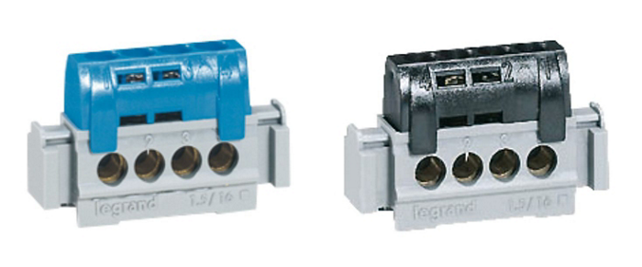
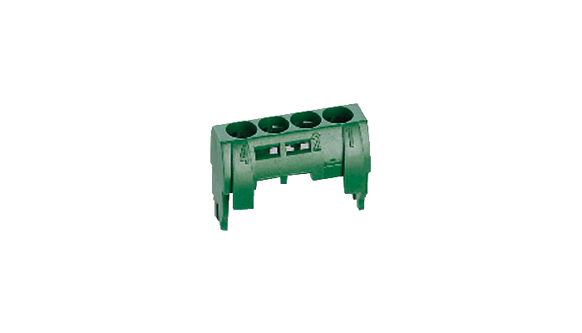
L’installation électrique : tableau électrique : autres :
Les peignes :
Il existe deux types :
Les peignes de raccordement (peignes verticaux)
Les peignes d’alimentation (peigne horizontaux)
Les borniers de répartition :
Jonction de la phase et du neutre entre le disjoncteur général et les interrupteurs ou disjoncteurs différentiels.
Le raccordement à la terre :
Il centralise tous les circuits de mise à la terre de l’installation.

Slide 21
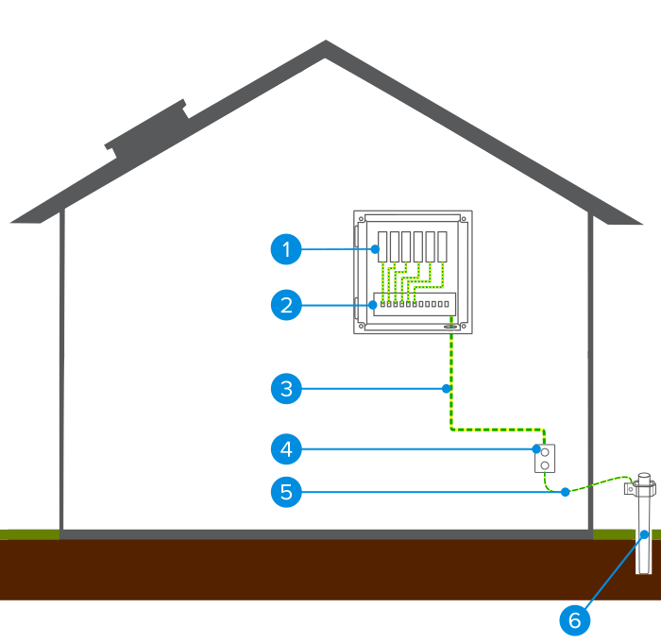
4. L’installation électrique : la mise à la terre :
❶ : Conducteurs de protection des circuits
❷ : Répartiteur de terre du tableau électrique
❸ : Conducteur principal de protection
❹ : Barrette de coupure de terre
❺ : Conducteur de terre
❻ : Prise de terre

Slide 22
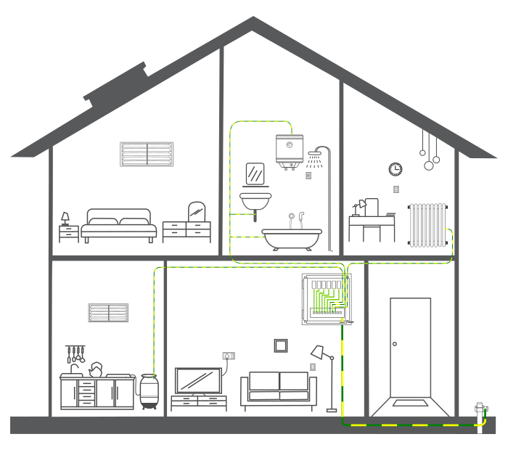
L’installation électrique : la liaison équipotentielle :
Votre maison comporte divers éléments métalliques qui, bien que non électrifiés, peuvent devenir conducteurs en cas de fuite de courant.

Slide 23
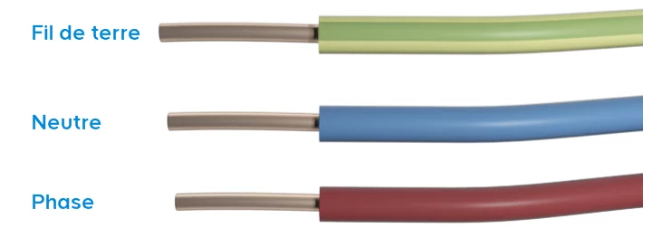
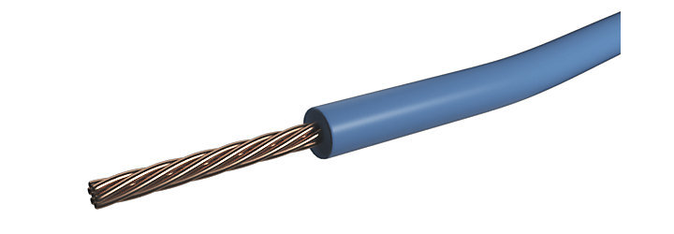
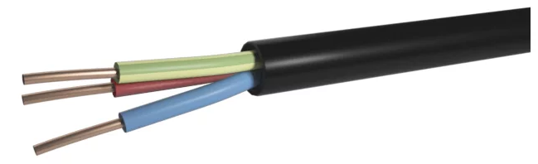
L’installation électrique : les conducteurs électriques : présentation :
Rôle :
Permet le transport de l’énergie électrique. Il en existe 2 types :
Le fil électrique :
Le fil rigide ou massif : Le fil souple ou multibrins
Le câble électrique :

Slide 24
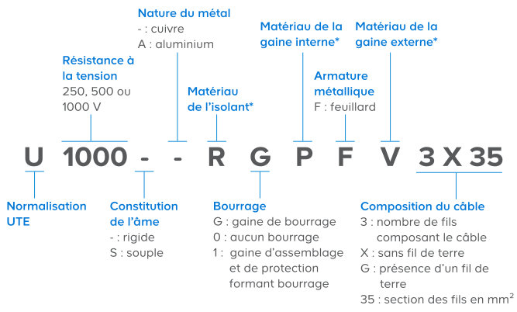
L’installation électrique : les conducteurs électriques : dénomination :
La norme française UTE :
* Les matériaux de l’isolant, de la gaine interne et de la gaine externe peuvent être de différentes natures :
C : caoutchouc vulcanisé
N : polychloroprène, Néoprène (PCP) ou équivalent
P : plomb
R : polyéthylène réticulé (PER)
V : polychlorure de vinyle (PVC)

Slide 25
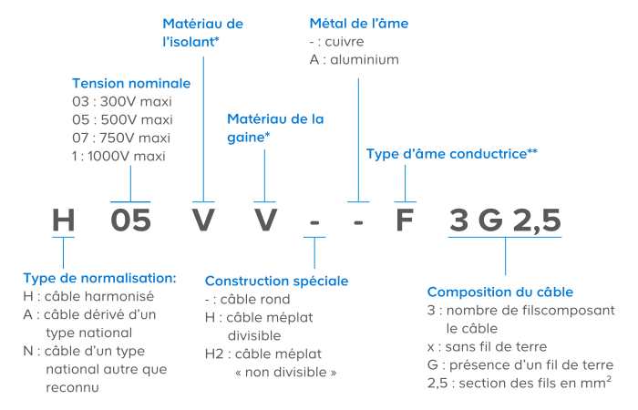
L’installation électrique : les conducteurs électriques : dénomination :
La norme européenne CENELEC :
* Pour les matériaux de l’isolant et de la gaine
B : caoutchouc d’éthylène propylène (EPR)
N : polychloroprène, Néoprène (PCP) ou équivalent
R : caoutchouc naturel ou équivalent
V : polychlorure de vinyle (PVC)
X : polyéthylène réticulé (PER)
** Le type d’âme conductrice est représenté par une lettre :
F : âme souple classe 5
H : âme extra souple classe 6
K : âme souple classique
R : âme rigide câblée ronde
S : âme rigide câblée sectorale
U : âme rigide massive ronde
W : âme massive sectorale

Slide 26
L’installation électrique : les conducteurs électriques : dénomination :
Exemples :
Exemple n°1 :
Exemple n°2 :

Slide 27
L’installation électrique : les conducteurs électriques : dénomination :
Exemples :
Exemple n°3 :
Exemple n°4 :

Slide 28
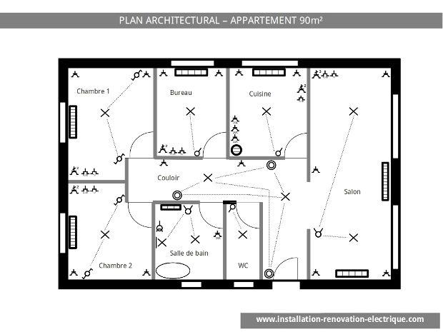
L’installation électrique : les symboles du plan architectural :
Le plan architectural :

Slide 29









L’installation électrique : les symboles du plan architectural :
Les symboles d’éclairage :
Symbole : | Définition :
Interrupteur simple allumage
Interrupteur double allumage
Interrupteur simple allumage avec voyant lumineux
Interrupteur va-et-vient
Interrupteur double va-et-vient
Bouton poussoir
Bouton poussoir avec voyant lumineux
Eclairage
Eclairage mural

Slide 30







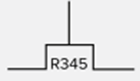




L’installation electrique : les symboles du plan architectural :
Les symboles des prises :
Symbole : | Définition :
Prise spécialisée 32A
Prise spécialisée 20A
Prise 16A
Prise rasoir
Prise TV
Prise réseau Ethernet
Prise téléphone
Convecteur électrique (radiateur)
Chauffe eau (cumulus)

Slide 31





L’installation electrique : les symboles du plan architectural :
Le symbole du tableau électrique :
Les symboles électriques des appareils électrodomestiques :
Symbole : | Définition :
Tableau électrique
Symbole : | Définition :
Réfrigérateur
Congélateur
Plaque de cuisson
Hotte aspirante

Slide 32






L’installation electrique : les symboles du plan architectural :
Les symboles électriques des appareils électrodomestiques (suite) :
Symbole : | Définition :
Lave-linge
Sèche-linge
Lave vaisselle
Micro-onde
VMC
Chauffe eau

Slide 33
L’installation électrique :

